Slide 1


UNIDAD 4
DISEÑO

Slide 2
UNIDAD 4 | Sistemas de Información I
DISEÑO
En esta etapa se define cómo vamos a realizar las cosas en el sistema, cómo implementamos lo definido en el análisis.
DISEÑAMOS
ENTRADAS
PROCESOS
SALIDAS

Slide 3

UNIDAD 4 | Sistemas de Información I
DISEÑO DE INTERFAZ
Los objetivos de una buena interfaz son:
Satisfacer las necesidades de los usuarios
Aumentar la velocidad de la captura de datos
Proporcionar la retroalimentación adecuada
Productividad

Slide 4
UNIDAD 4 | Sistemas de Información I
DISEÑO DE INTERFAZ
Tipos de Interfaces:
De lenguaje natural
De preguntas y respuestas
Menús
De llenado de formas | Formularios en pantalla E/S
Lenguaje de comandos | Ventana de comandos
Interfaz gráfica de usuario (GUI)

Slide 5
UNIDAD 4 | Sistemas de Información I
DISEÑO DE SALIDAS
La salida es la información que se entrega a los usuarios por medio del sistema de información.
OBJETIVOS
Diseñar la salida para satisfacer un propósito específico
Hacer significativa la salida para el usuario
Entregar la cantidad adecuada de salida
Proporcionar una distribución adecuada de salida
Proporcionar la salida a tiempo
Elegir el método de salida más efectivo

Slide 6

UNIDAD 4 | Sistemas de Información I
DISEÑO DE SALIDAS
SALIDAS EXTERNAS
Es la que sale de la organización. Es la comunicación entre la organización y sus clientes (recibos, información que aparece en la web, etc.)
SALIDAS INTERNAS
Permanece dentro de la organización, incluye reportes para la toma de decisiones o material disponible en una intranet.

Slide 7

UNIDAD 4 | Sistemas de Información I
DISEÑO DE SALIDAS
Tecnologías de Salidas:
IMPRESORAS
MONITORES
VIDEO, AUDIO, ANIMACIÓN
CD Y DVD
SALIDA ELECTRÓNICA (E-MAIL, PÁGINAS WEB, MOBILE)

Slide 8
UNIDAD 4 | Sistemas de Información I
DISEÑO DE SALIDA
Tecnologías de Salidas
Factores a considerar cuando se seleccione la tecnología de salida:
Quién usará o verá la salida de datos?
Cuantas personas necesitan la salida?
Dónde se necesita la salida (distribución, logística)?
Cuál es el propósito de la salida?
Cuál es la velocidad con que se necesita la salida?
Con qué frecuencia se accederá a la salida?
Cuánto tiempo se almacenará la salida?
Bajo que regulaciones especiales se produce, almacena y distribuye la salida?
Cuáles son los costos iniciales y finales del mantenimiento y suministro?
Cuáles son los requerimientos ambientales (absorción del ruido, temperatura controlada, área para el equipo, cableado, etc.) para las tecnologías de salida?

Slide 9
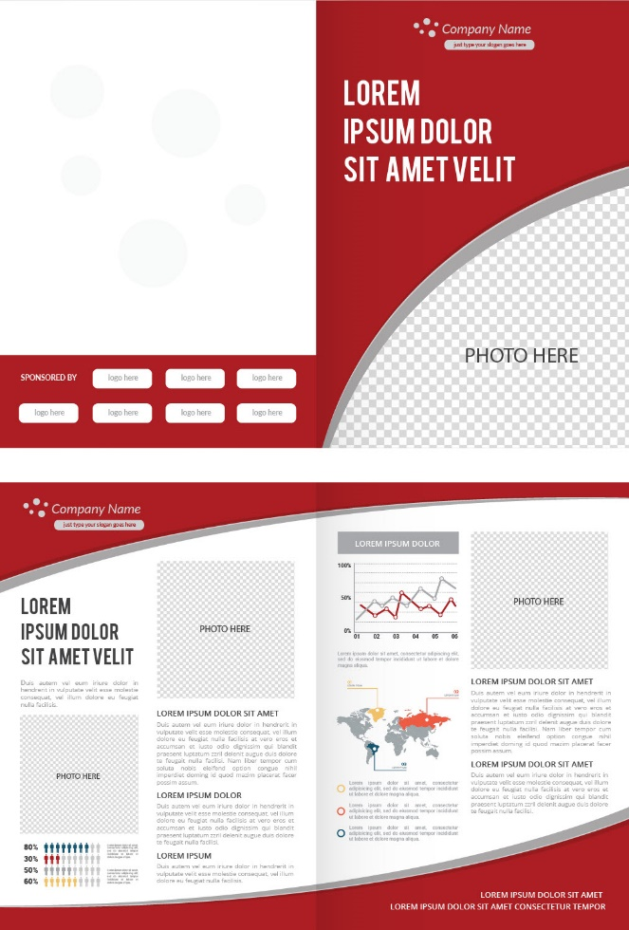
UNIDAD 4 | Sistemas de Información I
DISEÑO DE SALIDAS
Diseño de salida impresa
Lineamientos para diseñar un informe impreso:
Información constante o fija: información que aparece igual siempre que se imprime un formulario. El título del informe y todos los encabezados de columna se escriben como información constante.
Información variable: información que puede cambiar cada vez que se imprime el informe.
Calidad, tipo y tamaño del papel.
Consideraciones de diseño: atributos funcionales (encabezado o título, nro. de página, fecha de elaboración, los títulos de columna, la agrupación de elementos de datos relacionados entre sí y el uso de subtotales)

Slide 10
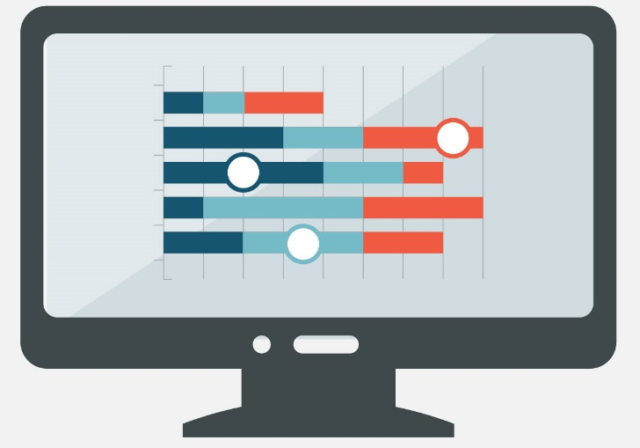
UNIDAD 4 | Sistemas de Información I
DISEÑO DE SALIDAS
Diseño de salida en Pantalla
Lineamientos para el diseño de informes en Pantallas
Mantener el informe en pantalla simple
Ser consistente en la presentación
Facilitar el movimiento del usuario entre la salida desplegada
Crear un informe en pantalla atractivo
Uso de la salida gráfica en el diseño de pantalla
El analista debe determinar el propósito del gráfico, el tipo de datos que se necesita desplegar, su público y los efectos en el público de diferentes tipos de salida gráfica.

Slide 11
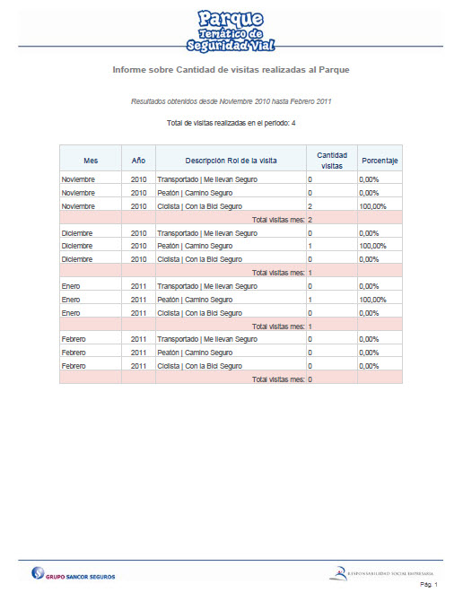
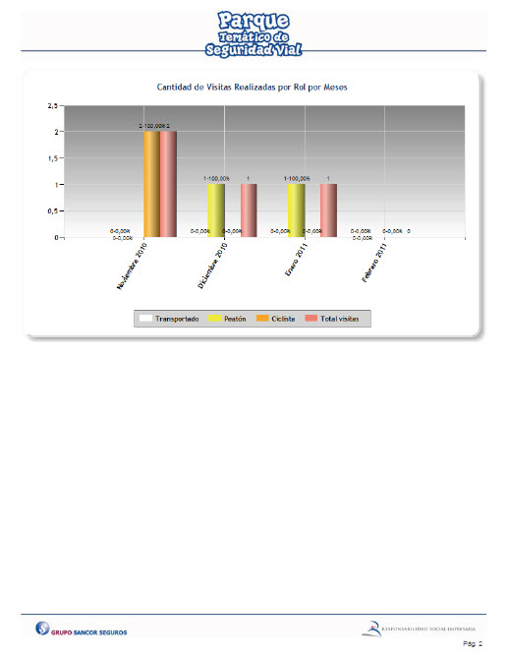
UNIDAD 4 | Sistemas de Información I
DISEÑO DE SALIDAS

Slide 12
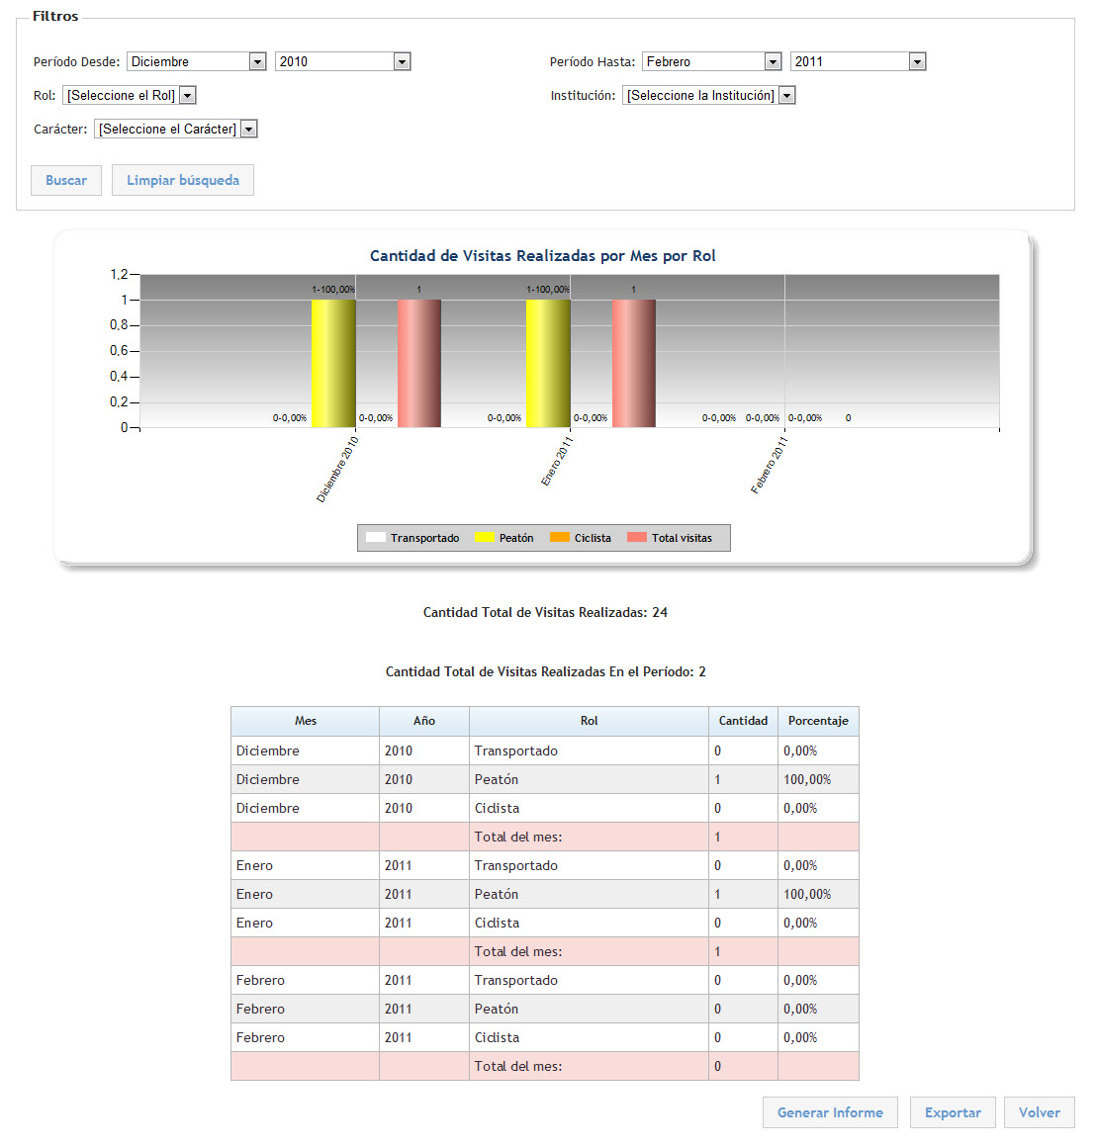
UNIDAD 4 | Sistemas de Información I
DISEÑO DE SALIDA

Slide 13

UNIDAD 4 | Sistemas de Información I
DISEÑO DE ENTRADAS
Las entradas deben ser efectivas, consistentes, simples, atractivas.
DISEÑO DE PANTALLAS
Mantener el cursor en pantalla para orientar al usuario sobre la posición actual de entrada de datos.
Mantener la pantalla simple:
1. Secciones (cuerpo, encabezado, comentarios e instrucciones)
2. Uso de ventanas
Mantener la pantalla consistente: si se está trabajando con forma en papel se debe seguir en la pantalla lo que muestra en papel, mantener la información en la misma área.
Facilitar el movimiento
Diseño de pantalla atractivo

Slide 14
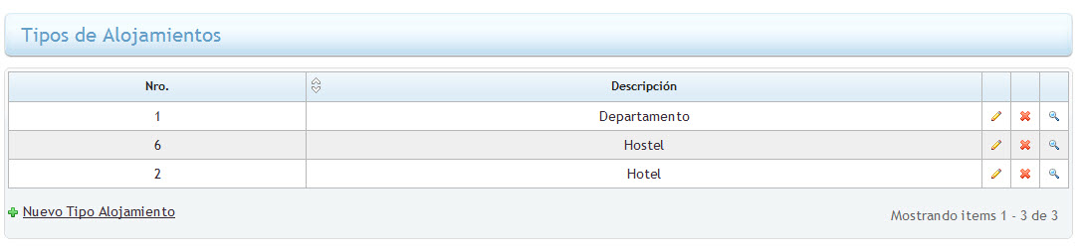
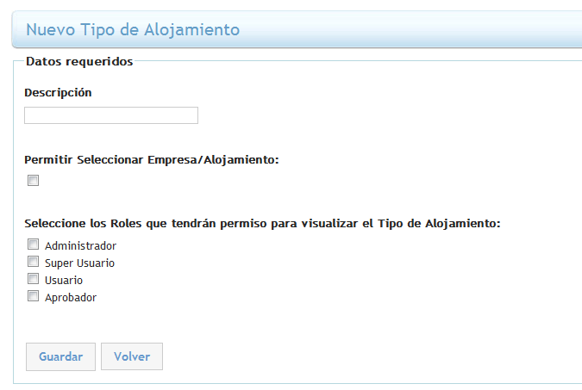
UNIDAD 4 | Sistemas de Información I
DISEÑO DE ENTRADAS

Slide 15
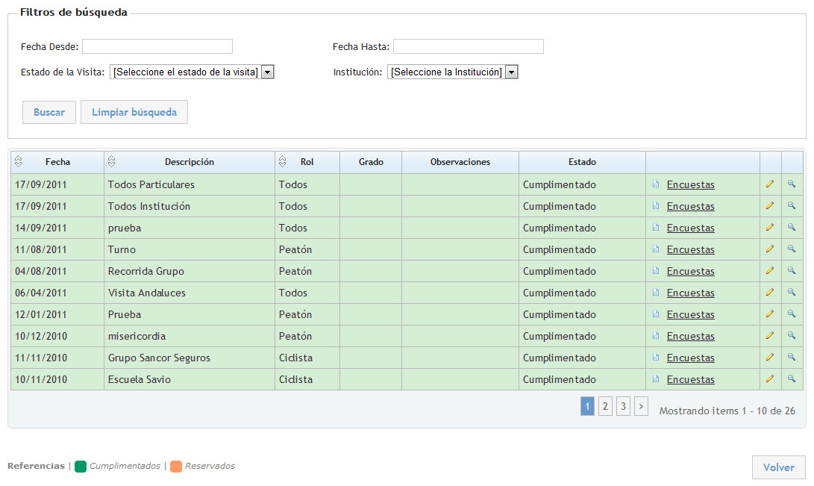
UNIDAD 4 | Sistemas de Información I
DISEÑO DE ENTRADAS

Slide 16
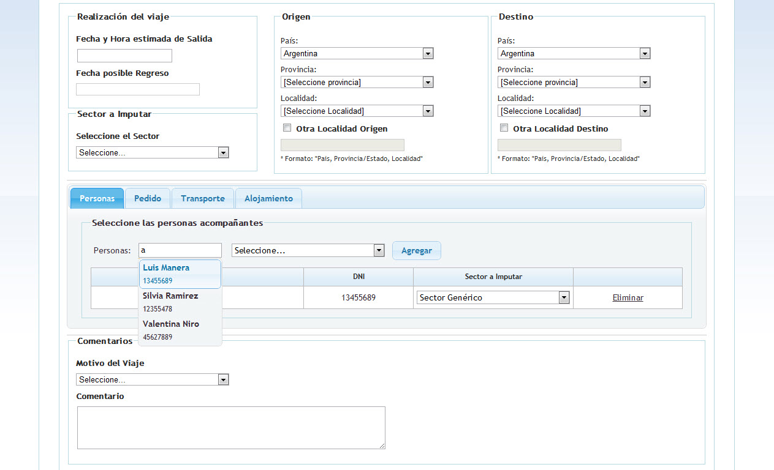
UNIDAD 4 | Sistemas de Información I
DISEÑO DE ENTRADAS

Slide 17
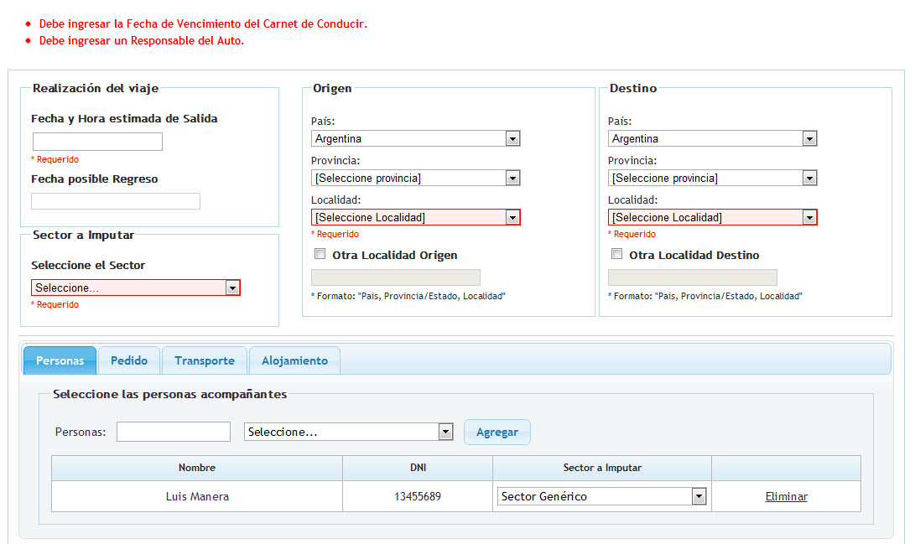
UNIDAD 4 | Sistemas de Información I
DISEÑO DE ENTRADAS

Slide 18
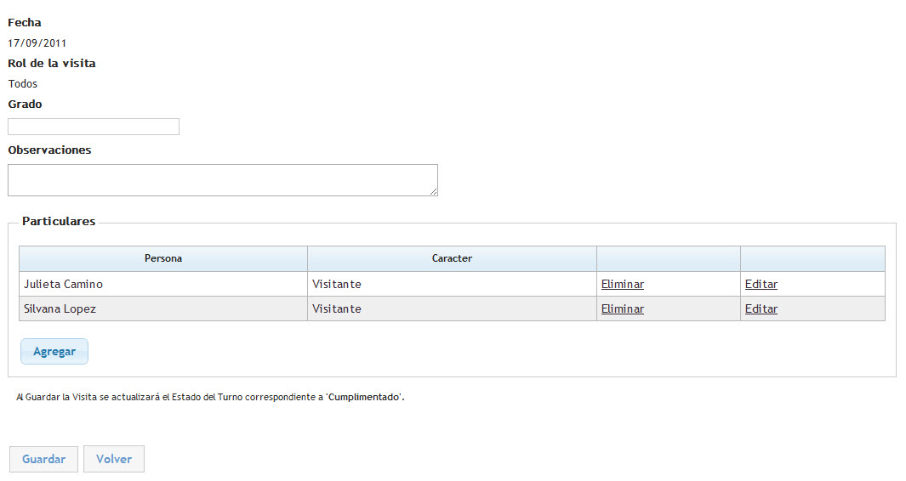
UNIDAD 4 | Sistemas de Información I
DISEÑO DE ENTRADAS

Slide 19
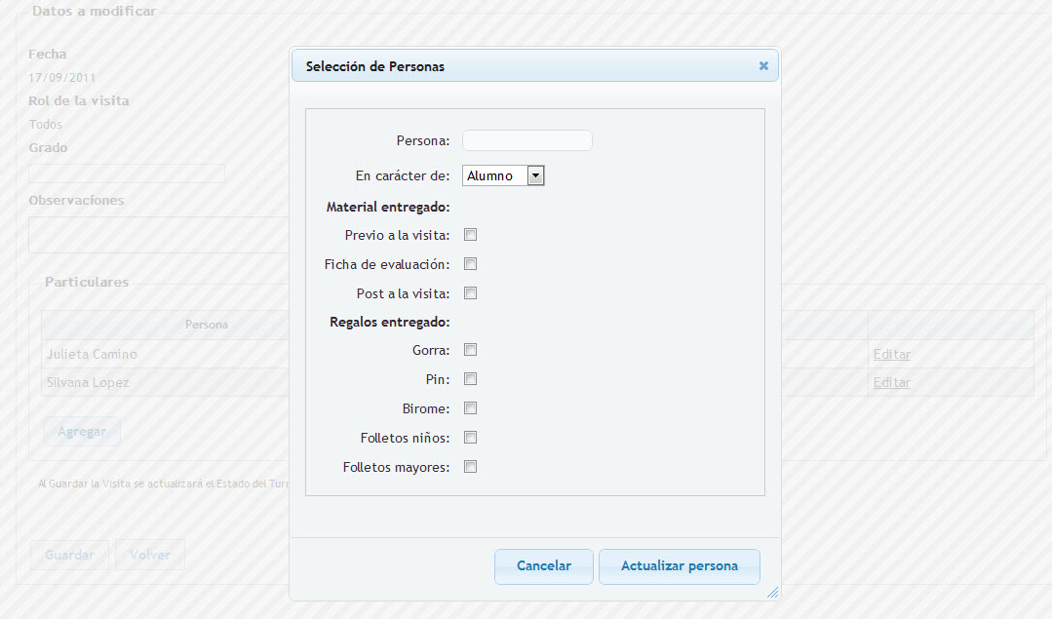
UNIDAD 4 | Sistemas de Información I
DISEÑO DE ENTRADAS

